Slide 1
SoK: Training Machine Learning Models over
Multiple Sources with Privacy Preservation
Lushan Song, Haoqi Wu, Wenqiang Ruan, Weili Han
Laboratory for Data Analytics and Security, Fudan University
汇报人:朱永超
2021年11月4日

Slide 2
背 景
从多个数据控制器中收集具有隐私保护的高质量训练数据是训练高质量机器学习模型的关键挑战。潜在的解决方案可以极大地打破孤立的数据语料库之间的障碍，从而扩大可用于处理的数据范围。

Slide 3
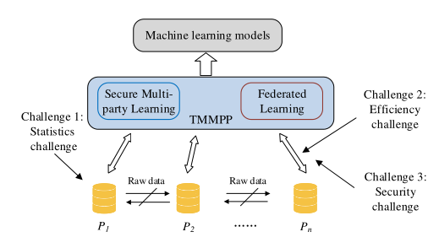
问题的定义和挑战

Slide 4
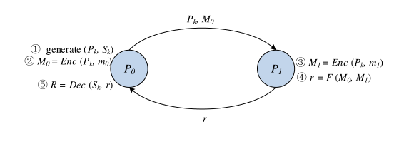
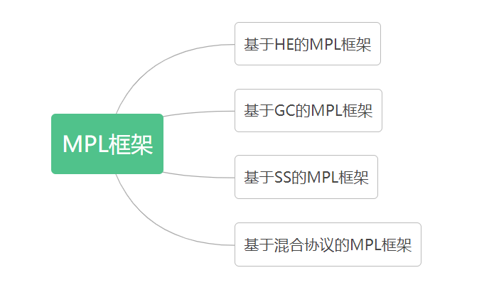
协议和框架

Slide 5
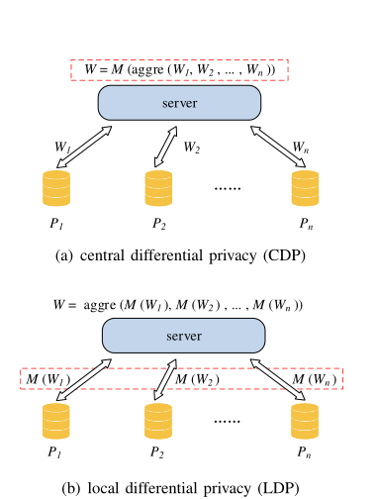
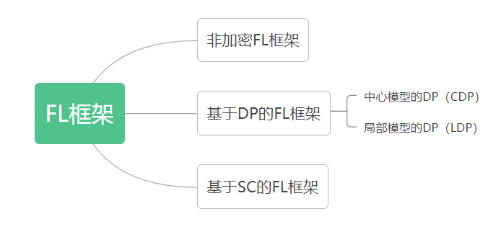
协议和框架

Slide 6
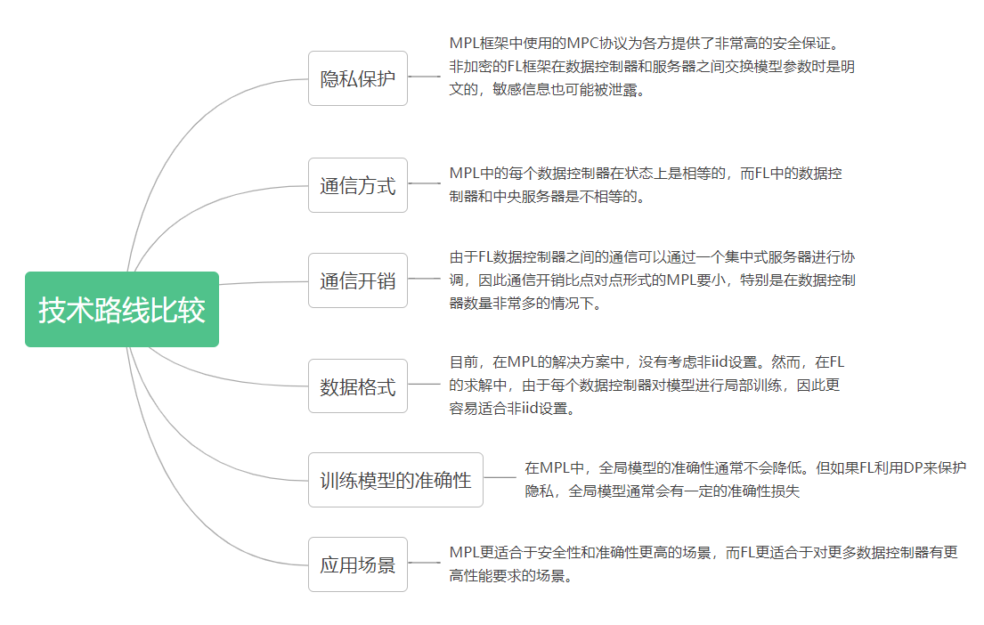
协议与框架

Slide 7
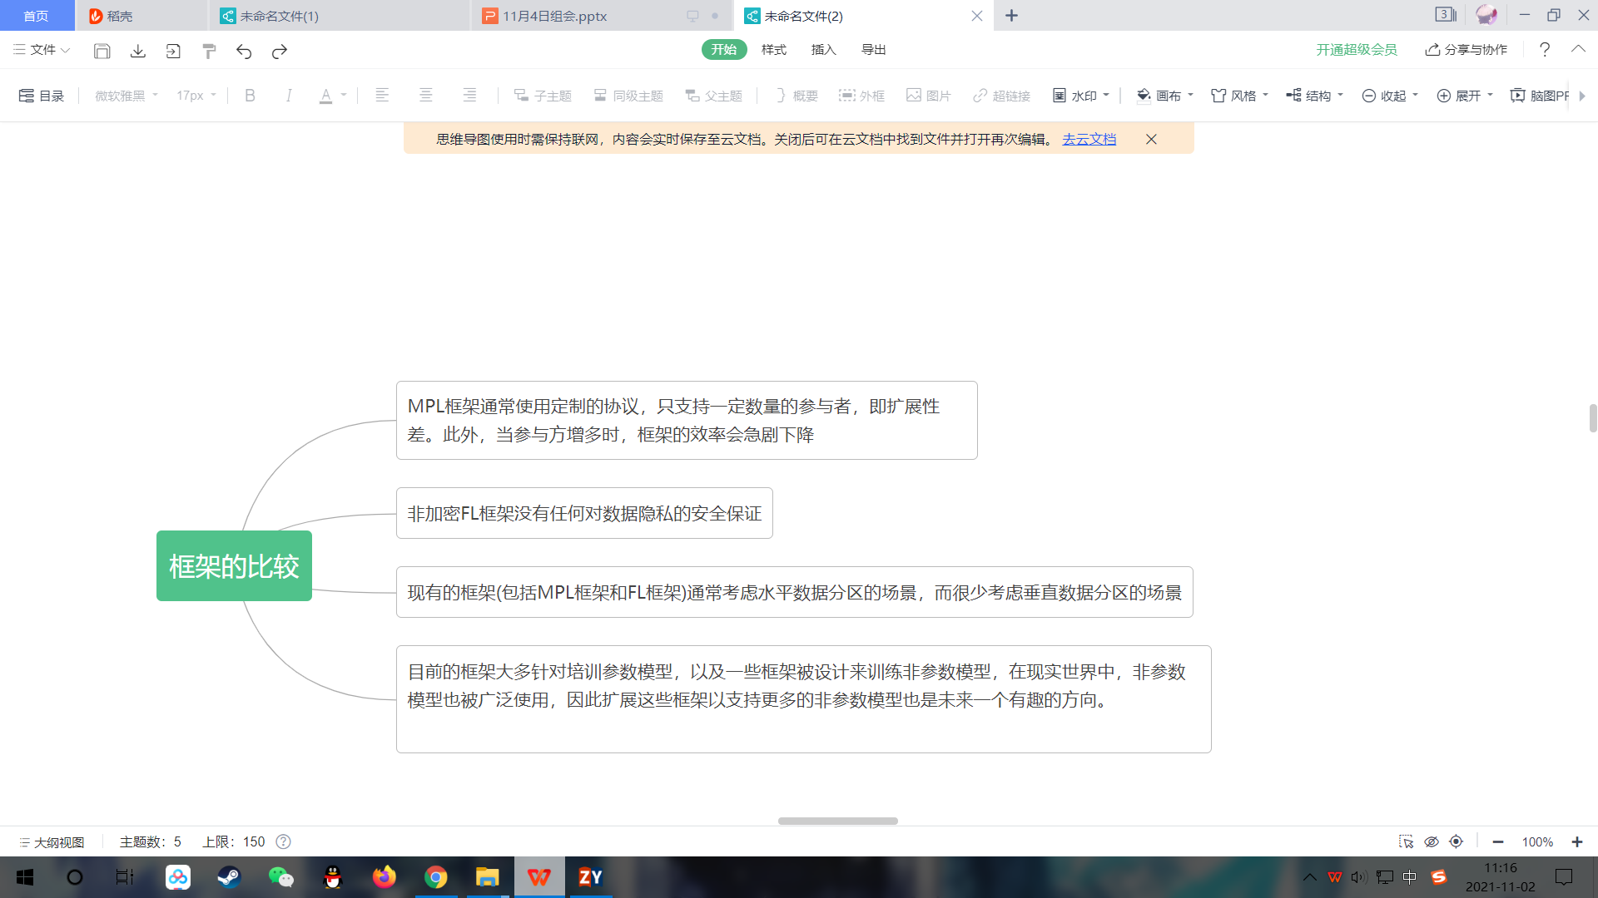
协议与框架

Slide 8
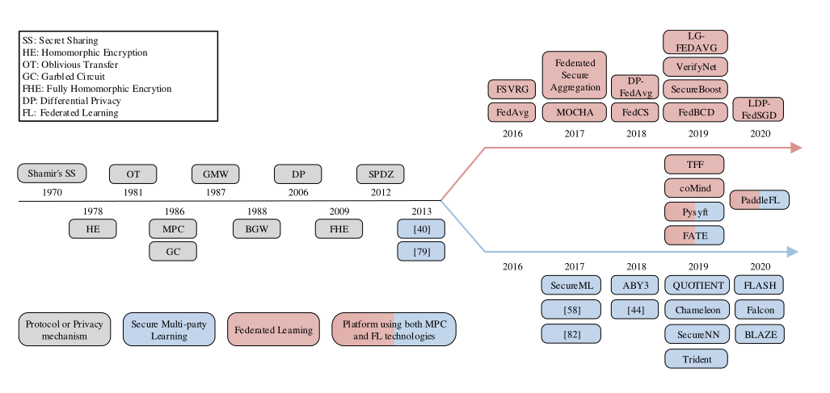
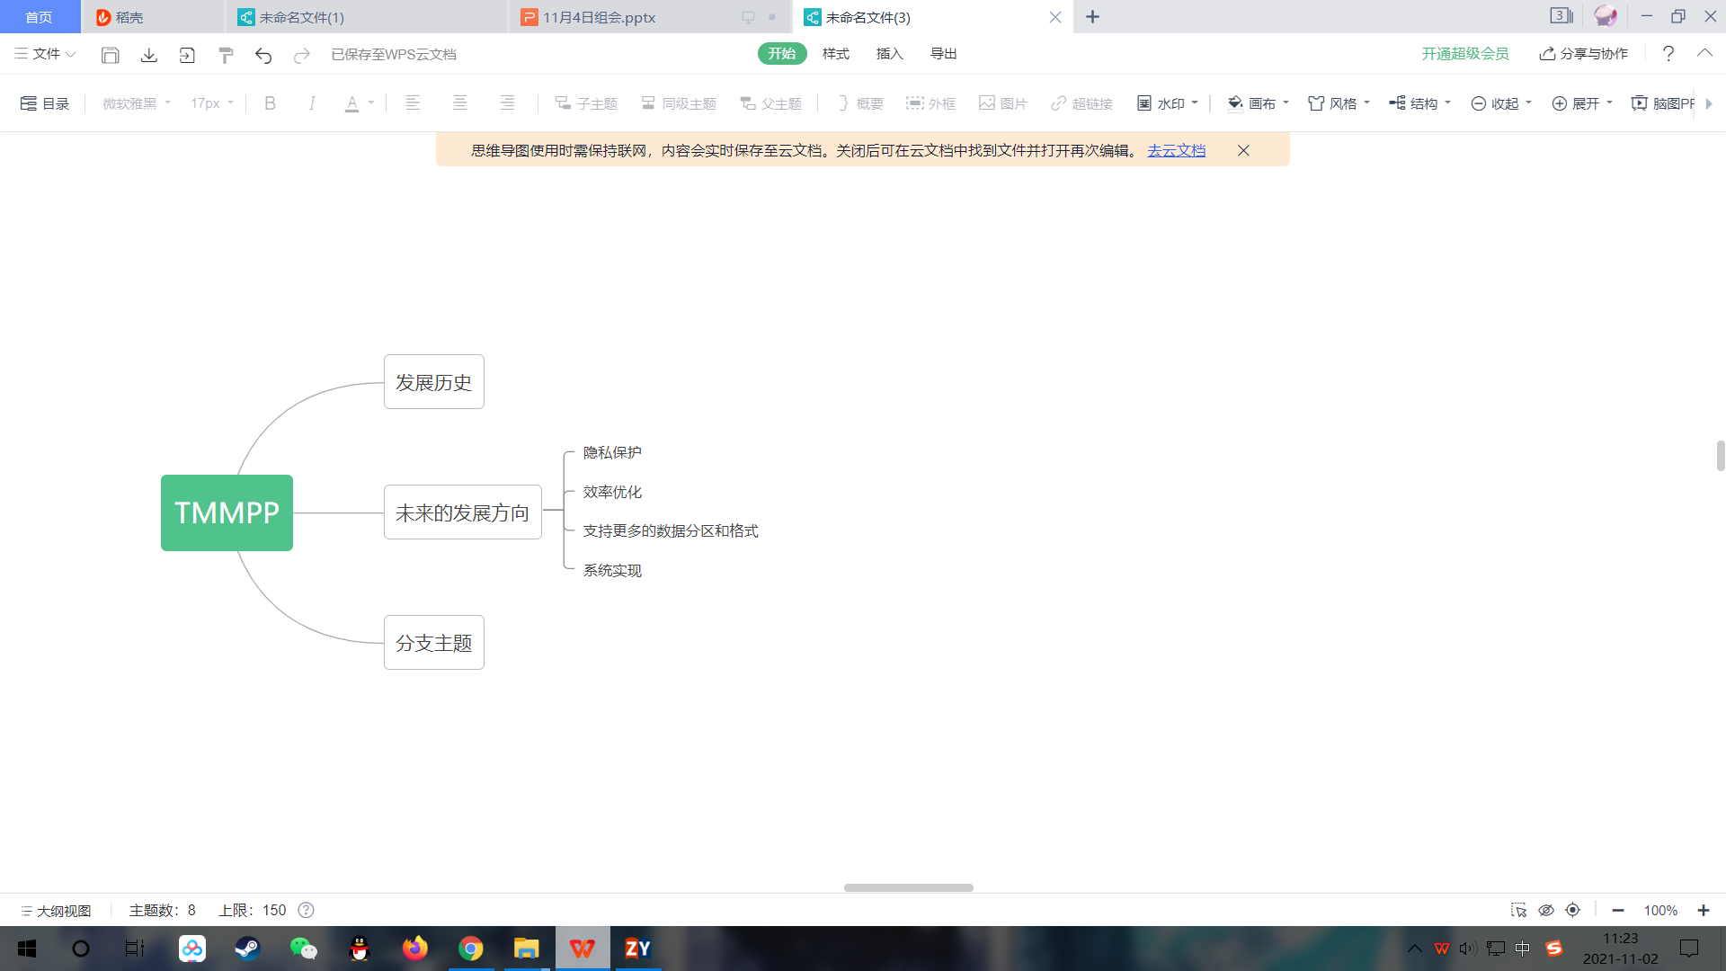
DISCUSSION

Slide 9
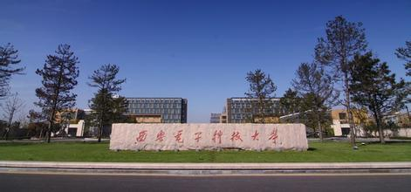

谢谢！

